Slide 1
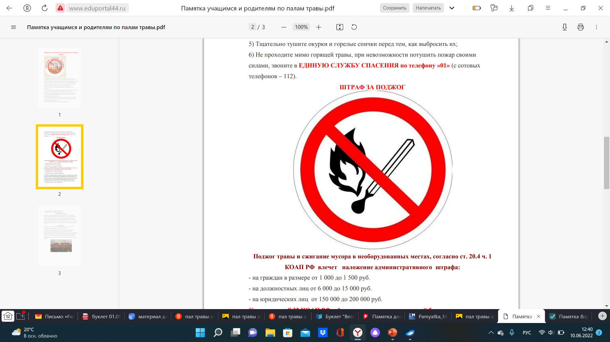

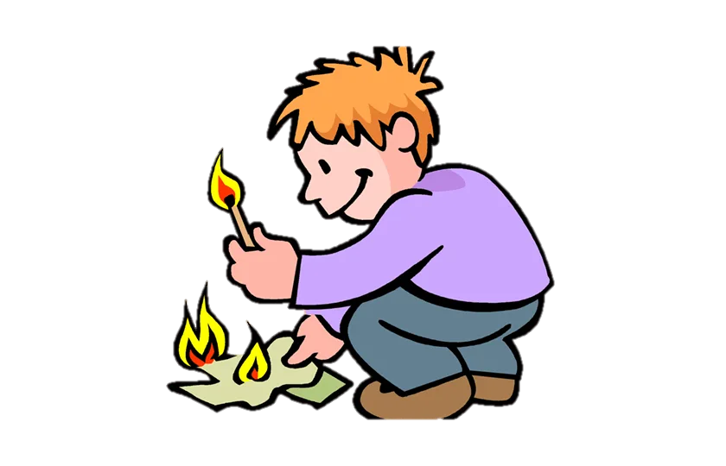
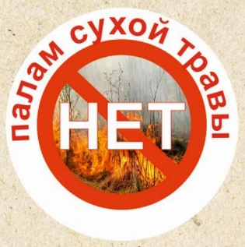
Не поджигайте сухую траву!
Травяной пожар:
УБИВАЕТ
Гибнут гнездящиеся на земле птицы,мелкие животные,многие виды растений,известны случае гибели людей.
УГРОЖАЕТ
Дым травяных пожаров провоцирует и усиливает развитие смертельно опасных болезней, особенно у детей.
РАЗОРЯЕТ
От травяных пожаров сгорают жилые дома и другие постройки
ГУБИТ ЗЕМЛЮ
Снижает плодородие почвы,сокращается количество органического вещества.
Запрещается:
• жечь траву и разводить костры в траве, оставлять горящий огонь без
присмотра;
• оставлять непотушенные источники горения, тления (горящие спички и др.);
•не оставляйте на освещаемых солнцем местах бутылки или осколки стекла.
О ПОЖАРАХ И ВОЗГОРАНИЯХ НЕЗАМЕДЛИТЕЛЬНО СООБЩАЙТЕ ПО ТЕЛЕФОНАМ:
«101» И «112»

